Slide 1
Departamento de regulación y control de productos
Farmacéuticos y Afines

Slide 2

objetivos
Elaborar, actualizar y socializar las normas y procedimientos de acuerdo a las necesidades que surjan en el Departamento.
Vigilar, regular y controlar los productos farmacéuticos y afines de acuerdo a las normas y reglamentos vigentes.
Vigilar, controlar y regular los establecimientos farmacéuticos de acuerdo a las normas y reglamentos vigentes.

Slide 3

Trabajadores
Dirección General de Regulación de salud.
Departamento de Regulación y Control de Productos.
Jefe de Personal.
Unidad de Gestión Administrativa.
Unidad Técnico Normativa.
Unidad de Autorizaciones Sanitarias.
Unidad de Vigilancia , Monitoreo y control.

Slide 4

QUIENES SOMOS
El Departamento de Regulación y Control de Productos Farmacéuticos y Afines es uno de los seis Departamentos que integran la Dirección General de Regulación, Vigilancia y Control de la Salud del Ministerio de Salud Pública y Asistencia Social. Nuestra función es regular y controlar los productos farmacéuticos y afines y los establecimientos que los importan, fabrican y comercializan en Guatemala.
Dentro de los próximos cinco años seremos una entidad reguladora de medicamentos , pionera en Centro América, con tecnología adecuada para brindar el mejor servicio en beneficio de la población guatemalteca.
Garantizar a la población guatemalteca la disponibilidad de productos farmacéuticos y Afines de calidad, seguros y eficaces a través de la vigilancia, Regulación o n y control de éstos productos y de los establecimientos farmacéuticos privados y de la red Nacional.
Garantizar a la población guatemalteca la disponibilidad de productos farmacéuticos y afines de calidad, seguros y eficaces.

Slide 5

Contáctenos…
PBX: (502) 2502-2503

Slide 6
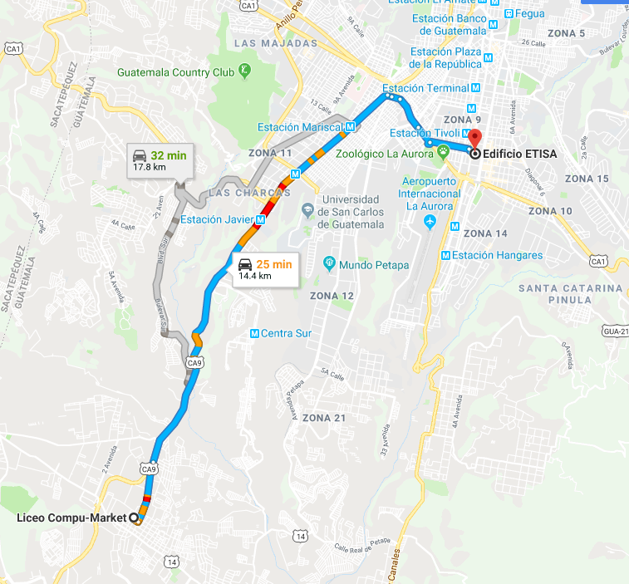
Dirección:
12 Calle 7-38 Zona 9.
Guatemala.

